Slide 1

Operating System
Lab02 Introduction

Slide 2
目录
1.VMWare 平台交互
2.VMWare 其他说明
3.Shell编程简介

Slide 3
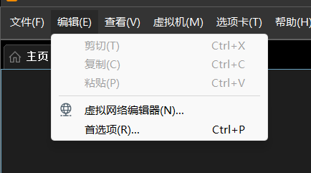
1.VMWare 平台交互
网络配置
  Bridge
  NAT
  Host-only
与主机交互
  U盘
  VMWare Tools
  SSH
  samba
Notes:
可以在菜单栏编辑，虚拟网络编辑器来查看vmware虚拟机的网络连接模式。

Slide 4
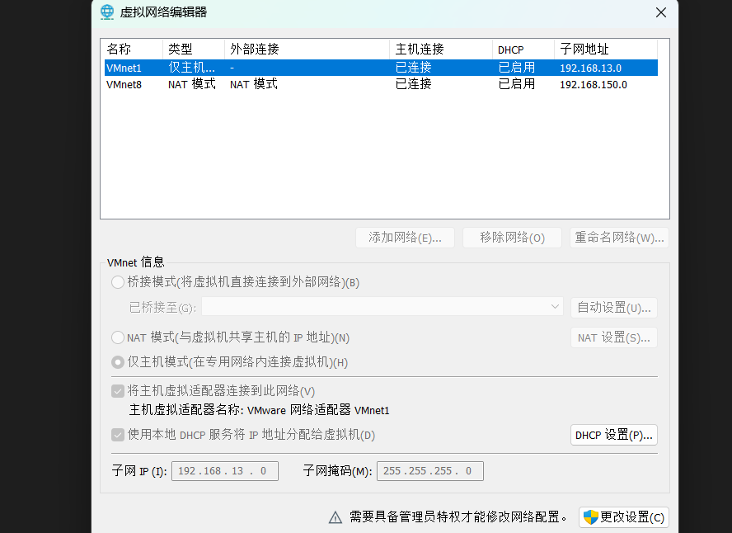
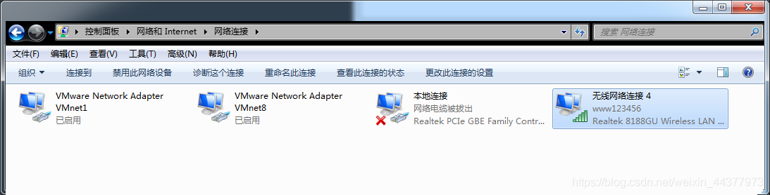
Notes:
可以看到三种网络连接模式：桥接模式、仅主机模式、NAT模式。VMnet1表示的是用于仅主机模式下的虚拟交换机；VMnet8表示的是用于NAT模式下的虚拟交换机。其中，在主机上对应的有VMware Network Adapter VMnet1和VMware Network Adapter VMnet8两块虚拟网卡

Slide 5
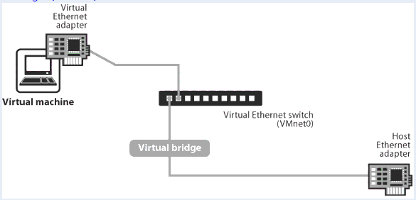
1.VMWare 平台交互
网络配置--bridge
  虚拟机和主机IP同网段，但相互独立
  虚拟机加入主机所在的局域网
  虚拟机<->主机，虚拟机<->互联网
Notes:
桥接模式下，虚拟机和物理机连接同一网络，虚拟机和物理机是并列的关系，地位是相当的。比如，你家有路由器，那么你的电脑和你的手机同时连接这个路由器提供的Wi-Fi，那么它们的关系就是这种模式。在这种模式下，VMware 虚拟出来的操作系统就像是局域网中的一台独立的主机，它可以访问网内任何一台机器。需要手工为虚拟系统配置 IP 地址、子网掩码，而且还要和宿主机器处于同一网段，这样虚拟系统才能和宿主机器进行通信。同时，由于这个虚拟系统是局域网中的一个独立的主机系统，那么就可以手工配置它的 TCP/IP 配置信息，以实现通过局域网的网关或路由器访问互联网。

Slide 6
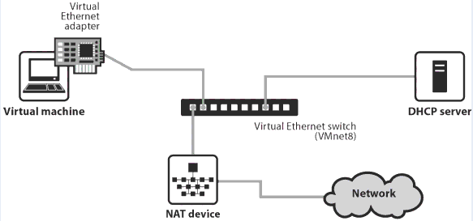
1.VMWare 平台交互
网络配置--NAT
  虚拟机借助NAT(网络地址转换)功能
  由vmnet8的DHCP服务器提供的
  选取自动获取IP
  虚拟机<->主机，虚拟机->互联网
Notes:
使用 NAT 模式，就是让虚拟系统借助 NAT（网络地址转换）功能，通过宿主机器所在的网络来访问公网。虚拟机可以访问物理机，同时也能通过物理机访问外网。也就是说，使用 NAT 模式可以实现在虚拟系统里访问互联网，但前提是主机可以访问互联网。采用 NAT 模式最大的优势是虚拟系统接入互联网非常简单，不需要进行任何其他的配置，只需要主机器能访问互联网即可。这种情况下，主机可以 ping 通虚拟机，虚拟机也能 ping 通主机。

Slide 7
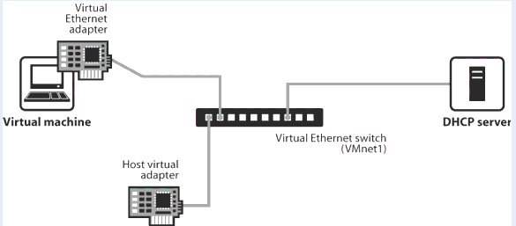
1.VMWare 平台交互
网络配置—Host-only
  虚拟系统可相互通信，和网络隔离开
  虚拟机 通过主机真实的网卡进行外网的访问
  由VMnet1的DHCP服务器来动态分配
Notes:
在 Host-only 模式下，虚拟网络是一个全封闭的网络，它唯一能够访问的就是主机，当然多个虚拟机之间也可以互相访问。这是最简单的模式，相当于拿一根网线直接连接虚拟机和物理机。这种模式和NAT很相似，不同的地方就是 Host-only 网络没有 NAT 服务，所以虚拟网络不能连接到 Internet。主机和虚拟机之间的通信是通过 VMware Network Adepter VMnet1 虚拟网卡来实现的。此时如果想要虚拟机上外网则需要主机联网并且网络共享。

Slide 8
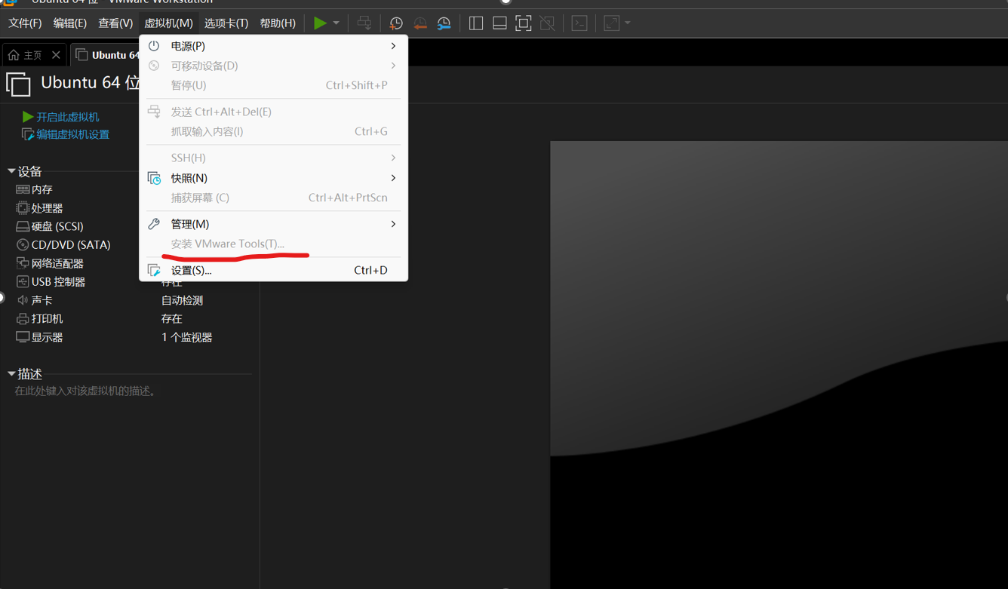
1.VMWare 平台交互
与主机交互
  U盘
  VMWare Tools
Notes:
VMware Tools是VMware虚拟机中自带的一种增强工具，相当于VirtualBox中的增强功能（Sun VirtualBox Guest Additions），是VMware提供的增强虚拟显卡和硬盘性能、以及同步虚拟机与主机时钟的驱动程序。
只有在VMware虚拟机中安装好了VMware Tools，才能实现主机与虚拟机之间的文件共享，同时可支持自由拖拽的功能，鼠标也可在虚拟机与主机之间自由移动（不用再按ctrl+alt），且虚拟机屏幕也可实现全屏化。
1、最大的好处是可以直接把windows界面的文件拖进linux虚拟机内。
2.鼠标可以直接从虚拟机移动到windows等等好处。

Slide 9
与主机交互
SSH（Secure Shell） 它是建立在应用层基础上的安全协议，专为远程登录会话和其他网络服务提供安全性的协议
samba 它是一种在局域网上共享文件和打印机的一种通信协议，它为局域网内的不同计算机之间提供文件及打印机等资源的共享服务。
Notes:
SSH 叫安全外壳协议（Secure Shell），是一种加密的网络传输协议，可在不安全的网络中网络服务提供安全的传输环境。它通过在网络中创建安全隧道来实现 SSH 客户端和服务器之间的连接。
Samba是一种在局域网上共享文件和打印机的一种通信协议，它的服务功能强大，这与其通信基于SMB/CIFS协议有关。SMB不仅提供目录和打印机共享，还支持认证、权限设置。在早期，SMB运行于NBT协议（NetBIOS over TCP/IP）上，使用UDP协议的137、138及TCP协议的139端口；后期SMB经过开发，可以直接运行于TCP/IP协议上，没有额外的NBT层，使用TCP协议的445端口。

Slide 10
目录
1.VMWare 平台交互
2.VMWare 其他说明
3.Shell编程简介

Slide 11
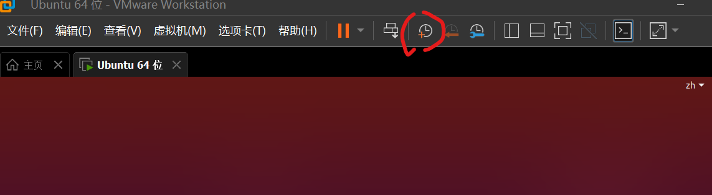
2.VMWare 其他说明_{1/1}
快照
  概念：磁盘快照是虚拟机磁盘文件（VMDK）在某个点及时的副本。
  好处：如果当系统出现错误时，可通过恢复到快照来保持磁盘文件系统和系统存储。
Notes:
形象来说快照就相当于一个备份文件，记录的是虚拟机运行到某一节点时的状态，在虚拟机的使用过程中如果发生了意外，比如系统崩溃或系统异常，此时如果事先保存了快照，就可以选择恢复到快照，即将虚拟机的磁盘文件系统和存储系统恢复到留下快照的那个节点，以恢复虚拟机的正常使用。

Slide 12
目录
1.VMWare 平台交互
2.VMWare 其他说明
3.Shell编程简介

Slide 13
3.Shell编程简介_{1/20}
概念：是一种用C语言编写的程序，也是用户与Linux操作系统沟通的桥梁。
功能：用户既可以输入命令执行，又可以利用Shell脚本编程，完成更加复杂的操作
常见
  bourne shell 是一个交换式的命令解释器和命令编程语言
  C-shell 主要是为了让用户更容易的使用交互式功能，并把ALGOL风格的语法结构变成了C语言风格
  korn shell 它完全向上兼容 Bourne shell 并包含了 C shell 的很多特性
Notes:
Shell是一种用C语言编写的程序，它为用户提供了一个向 Linux 内核发送请求以便运行程序界面系统级程序，用户可以用 Shell 来启动、挂起、停止甚至是编写一些程序。
Linux上有多种不同类型的shell，每种 shell 都有一些特性，使它们用于某种用途时比其他 shell 更有效率。路径是/bin/sh
1、Bourne shell 由 Steve Bourne 在 AT&T 贝尔实验室开发，被认为是第一个UNIX shell。它被表示为 sh。由于紧凑和操作速度快，Bourne shell 广受欢迎。
2、C shell 是把有用的编程功能容纳进去，如对算术运算的内置支持和类似于 C 语言的语法。路径是/bin/csh
3、除了支持 Bourne shell 所支持的一切外，Korn shell 还为用户提供了新的功能。它有着内置的对算术运算的支持，同时提供类似于 C shell 的交互功能。 /bin/ksh

Slide 14
3.Shell编程简介_{2/20}
shell脚本
用普通的文本文件存储一系列等待以后执行的命令，称为脚本（script）。系统管理员经常利用脚本自动执行重复性管理工作。
  一个shell程序可以包含：
  （1）命令或其他shell程序
  （2）位置参数
  （3）变量及特殊字符
  （4）表达式
  （5）控制流语句
  （6）函数
Notes:
Shell脚本是利用Shell的功能所写的一个程序。shell脚本和widows或者是dos这类相似，都是通过用各种各样的命令预先存放好在一个文件当中，在需要的时候方便去一次性执行文件中的命令的一种文件程序，打个通俗易懂的例子，shell脚本在执行命令中像一个召集者，可以把散乱的全部命令工具组合起来，复制到了一个文件中进行工作。

Slide 15
3.Shell编程简介_{3/20}
shell脚本的特点
  无需编译，解释执行
  文本文件形式存在
  强大的正则表达式操作
  运行速度慢
  数据类型支持少
  用于系统管理和文件操作
Notes:
shell 脚本有这些特点，大家可以看一看，这些特点使得shell脚本被广泛用在系统管理、数据分析、测试和调试中。

Slide 16
3.Shell编程简介_{4/20}
shell脚本的编辑与运行
  （1）建立、编辑脚本（vi,gedit,…）
  （2）修改脚本文件属性为可执行(chmod)
  （3）运行脚本(./脚本文件名)

Slide 17
3.Shell编程简介_{5/20}
例子：
#!/bin/sh #!告诉系统其后路径所指定的程序是一个Shell脚本
#print hello world in the console window #开头的行就是注释行
a="hello world" # 定义变量a
echo $a # 打印变量，输出 hello world
Notes:
#! 告诉系统这个脚本需要什么解释器来执行，后面跟着路径

Slide 18
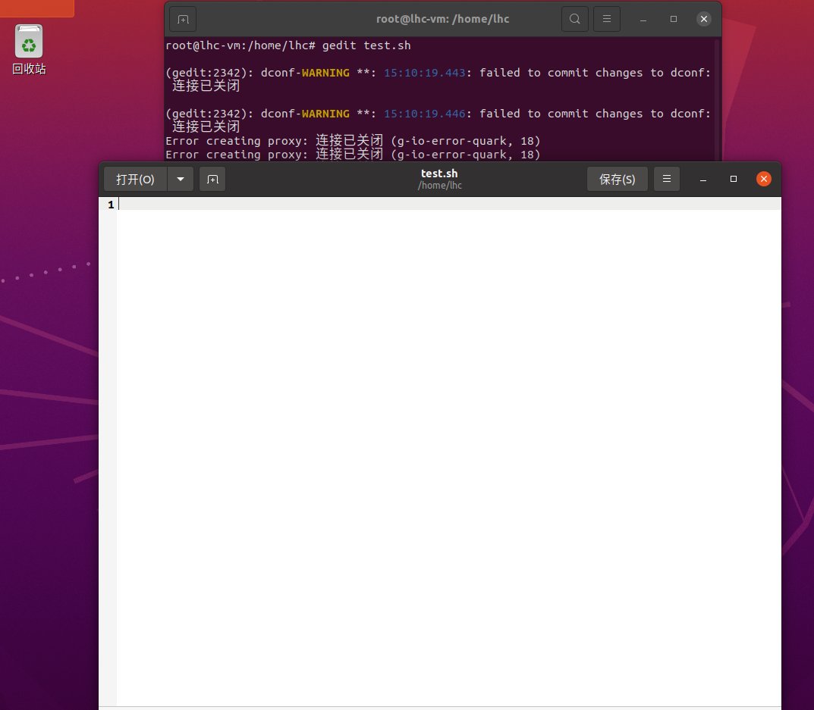
操作：
  gedit filename.sh #打开图像的文本编辑器

Slide 19
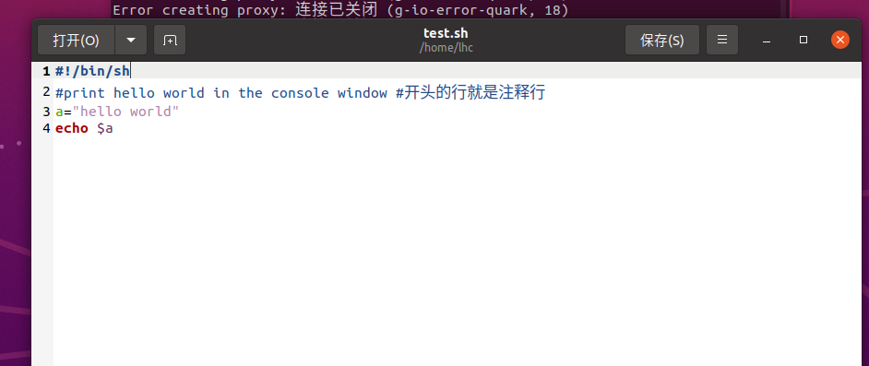
例子：
#!/bin/sh #!告诉系统其后路径所指定的程序是一个Shell脚本
#print hello world in the console window #开头的行就是注释行
a="hello world" # 定义变量a
echo $a # 打印变量，输出 hello world

Slide 20
  chmod +x filename.sh
  chmod命令是控制用户对文件的权限的命令
u 表示该文件的拥有者，g 表示与该文件的拥有者属于同一个群体者，o 表示其他以外的人，a 表示这三者皆是。
+ 表示增加权限、- 表示取消权限、= 表示唯一设定权限
r 表示可读取，w 表示可写入，x 表示可执行，X 表示只有当该文件是个子目录或者该文件已经被设定过为可执行

Slide 21
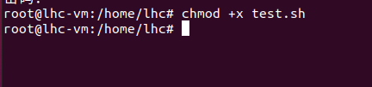
  Chmod +x test.sh
  添加该文件权限为可执行文件

Slide 22
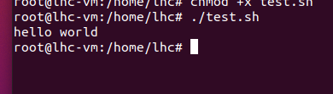
  ./test.sh 执行该sh脚本

Slide 23
3.Shell编程简介_{6/20}
shell变量的特点
（1）shell变量使用之前不需要事先对它进行声明，在第一次使用它的时侯创建它。
（2）shell变量默认情况下，是字符串类型。
（3）shell变量名区分大小写。
（4）弱类型。

Slide 24
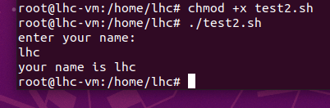
3.Shell编程简介_{7/20}
从标准输入读取变量值
read 变量表
例：$gedit script.sh
  echo “enter your name: ”
  read name
  echo “your name is $name”

Slide 25
注意添加： #!/bin/sh
"#!/bin/sh"是对shell的声明，说明你所用的是那种类型的shell及其路径所在。如果没有声明，则脚本将在默认的shell中执行，默认shell是由用户所在的系统定义为执行shell脚本的shell.如果脚本被编写为在Kornshell ksh中运行，而默认运行shell脚本的为C shell csh,则脚本在执行过程中很可能失败。

Slide 26
3.Shell编程简介_{8/20}
只读变量
  readonly命令能保护变量，使其不被修改。
  例：
  $passwrod=shazam
  $readonly password
  $password=phoom
  bash:password: readonly variable
  $readonly ——列出所有只读变量

Slide 27
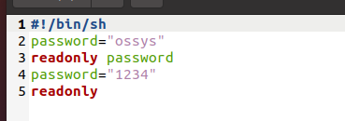


Slide 28
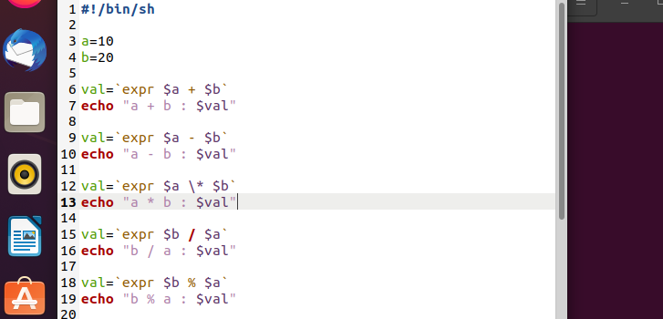
3.Shell编程简介_{9/20}
shell脚本中的运算符
  算术运算符
  可用的算术运算符：+，-，*，/，%，++，--
原生bash不支持简单的数学运算，但是可以通过其他命令来实现，例如 expr 。
expr 是一款表达式计算工具，使用它能完成表达式的求值操作。

Slide 29
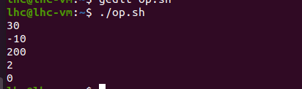

Slide 30
关系运算符
关系运算符只支持数字，不支持字符串，除非字符串的值是数字。
运算符 | 说明 | 举例
-eq | 检测两个数是否相等，相等返回 true。 | [ $a -eq $b ] 返回 false。
-ne | 检测两个数是否不相等，不相等返回 true。 | [ $a -ne $b ] 返回 true。
-gt | 检测左边的数是否大于右边的，如果是，则返回 true。 | [ $a -gt $b ] 返回 false。
-lt | 检测左边的数是否小于右边的，如果是，则返回 true。 | [ $a -lt $b ] 返回 true。
-ge | 检测左边的数是否大于等于右边的，如果是，则返回 true。 | [ $a -ge $b ] 返回 false。
-le | 检测左边的数是否小于等于右边的，如果是，则返回 true。 | [ $a -le $b ] 返回 true。

Slide 31
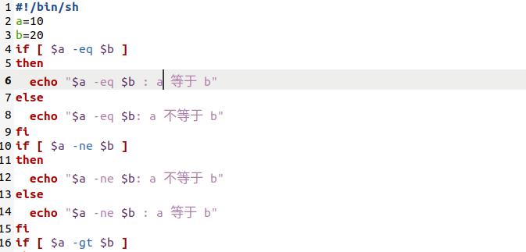
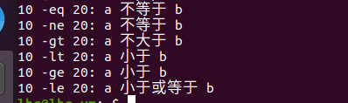

Slide 32
布尔运算符
运算符 | 说明 | 举例
! | 非运算，表达式为 true 则返回 false，否则返回 true。 | [ ! false ] 返回 true。
-o | 或运算，有一个表达式为 true 则返回 true。 | [ $a -lt 20 -o $b -gt 100 ] 返回 true。
-a | 与运算，两个表达式都为 true 才返回 true。 | [ $a -lt 20 -a $b -gt 100 ] 返回 false。

Slide 33
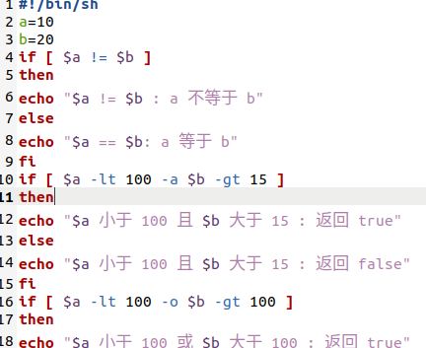
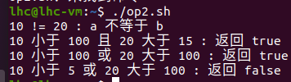

Slide 34
3.Shell编程简介_{10/20}
  例：测试1~20中哪些数能整除20
  #!/bin/bash
  testval=20
  count=2
  while (($count <= $testval))
  do
  result=$(( $testval % $count))
  if (($result == 0))
  then
  echo “$testval is divisible by $count”
  fi
  count=$(($count + 1))
  done

Slide 35
3.Shell编程简介_{11/20}
流程控制
  if then else语句
  if 条件命令串
  then
  条件为真时的命令串
  else
  条件为假时的命令串
  fi

Slide 36
3.Shell编程简介_{12/20}
  例：#!/bin/sh
  if (($?==0))
  then
  echo “command was sucessful.”
  else
  echo “An error was encountered.”
  fi
  exit
  #命令执行后返回值为0，报告命令执行成功，否则报告出错。

Slide 37
3.Shell编程简介_{13/20}
  for循环
  for 变量名 [in数值列表]
  do
  若干个命令行
  done
  例：#!/bin/sh
  for i in 0 1 2 3 4 5 6 7 8 9
  do
  echo $i
  done

Slide 38
3.Shell编程简介_{14/20}
  while和until循环
  while 条件命令串
  do
  若干个命令行1
  done
  until 条件命令串
  do
  若干个命令行2
  done
  Shell还提供了true和false两条命令用于创建无限循环结构

Slide 39
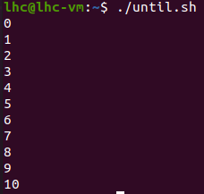
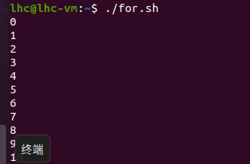
3.Shell编程简介_{15/20}
  例：#!/bin/bash
  x=0
  while (($x<=10))
  do
  echo $x
  x=$(($x+1))
  done
  #!/bin/bash
  x=0
  until (($x>10))
  do
  echo $x
  x=$(($x+1))
  done

Slide 40
3.Shell编程简介_{16/20}
  case条件选择
  case string in
  exp-1)
  若干个命令行1
  ；；
  exp-2)
  若干个命令行2
  ；；
  ……
  *) #用*通配符来处理无匹配项情况
  esac

Slide 41
3.Shell编程简介_{17/20}
  例：#!/bin/sh
  echo “Enter A,B,C”
  read letter
  case $letter in
  A|a) echo “you entered A”;;
  B|b) echo “you entered B”;;
  C|c) echo “you entered C”;;
  *) echo “not A,B,C”
  esac
Notes:
Case多选择语句以case为开头，esac为结尾。

Slide 42
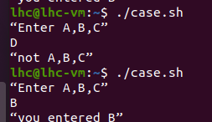

Slide 43
3.Shell编程简介_{18/20}
函数
  函数定义
  functionName(){
  命令序列；
  }
  函数调用
  functionName
  functionName 位置参数
  函数返回
  return 用函数中执行的上一个命令的退出码返回；
  return [value] 用给定的value值返回；

Slide 44
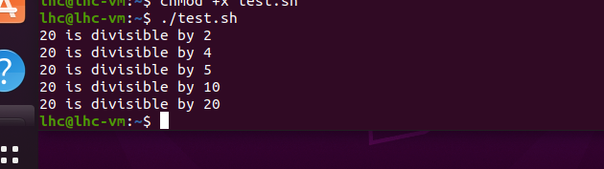

Slide 45
3.Shell编程简介_{19/20}
  全局函数
  export命令可以将函数说明为全局函数，使其可以被子shell继承。
  函数共享
  把要共享的函数单独放在一个文件中，然后在要使用该函数的脚本中，在开始位置用以下格式的命令读取该文件。
  .fileNme 或 source fileName
  变量限制
  local 变量名
  限制变量只能本地用于当前函数。

Slide 46
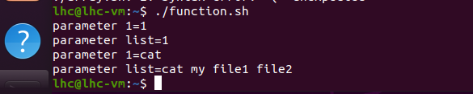
3.Shell编程简介_{20/20}
  例：#!/bin/sh
  f()
  {
  echo parameter 1=$1
  echo parameter list=$*
  }
  #main program.
  f 1
  f cat my file1 file2

Slide 47



